Slide 1
A View of 20th and 21st Century Software Engineering
Ingenieria de Sofware 2017
4K2
Beresiarte, Lopez ,Loza , Lorenzoni

Slide 2
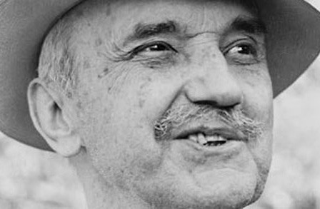
REPETIR EL ÉXITO

Slide 3
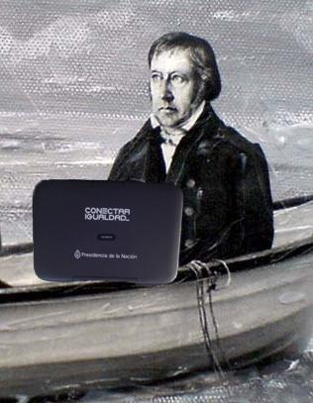
VISIÓN HEGELIANA DEL PASADO DEL SOFTWARE

Slide 4

ING. EN HARDWARE COMO ING. EN SOFTWARE

Slide 5

ELABORACIÓN DE SOFTWARE

Slide 6

FORMALIDAD Y PROCESOS CASCADA

Slide 7

Enfoques cuantitativos. Prueba y error

Slide 8

Productividad y escabilidad.Aprendiendo de los errores

Slide 9
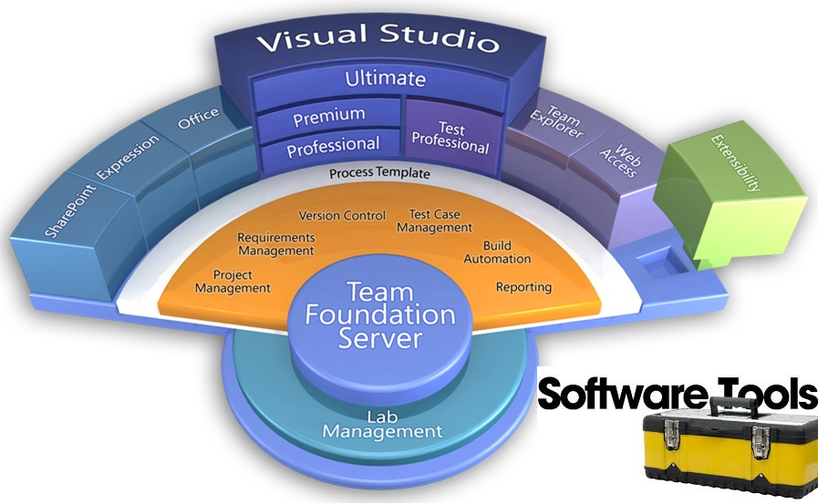
Software Tools

Slide 10
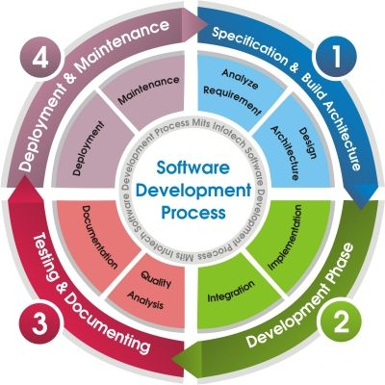
Softwares Process

Slide 11
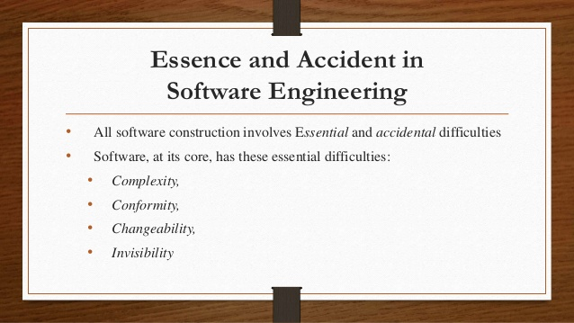
No Silver Bullet

Slide 12

REUTILIZACIÓN DE SOFTWARE

Slide 13
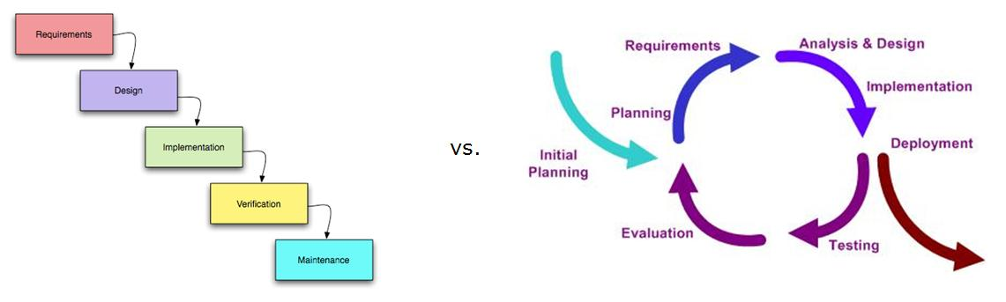


Concurrencia vs Secuencial

Slide 14
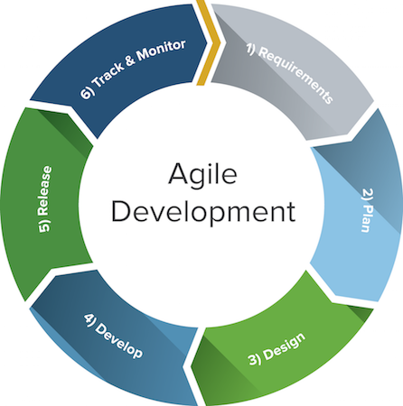
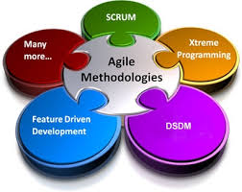
METODOLOGÍAS ÁGILES

Slide 15

COTS Y SISTEMAS BASADOS EN VALOR DE USABILIDAD

Slide 16
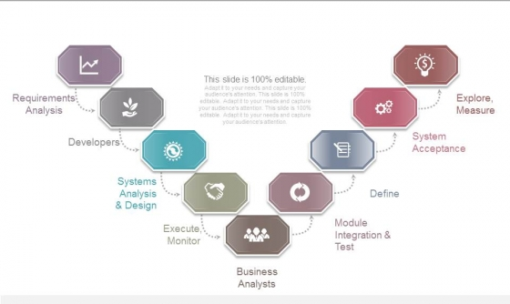
ARQUITECTURA MANEJADA POR MODELOS

Slide 17

Cultura Global

Slide 18
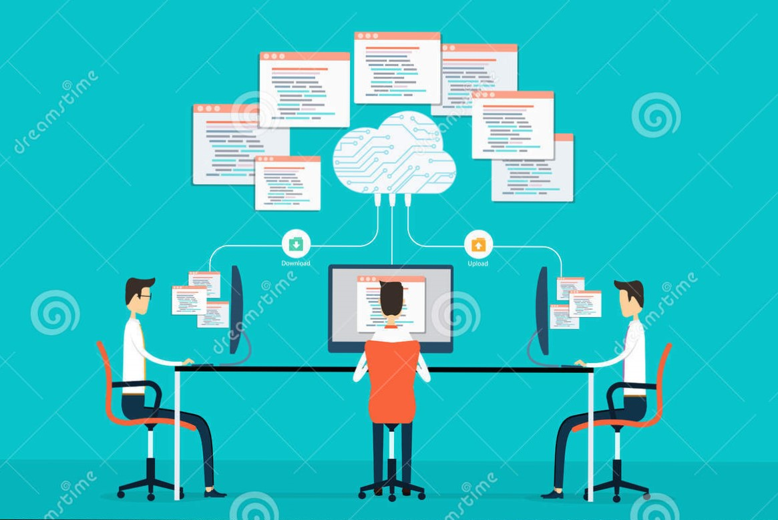
Sistemas de Sistemas

Slide 19

Autonomía

Slide 20


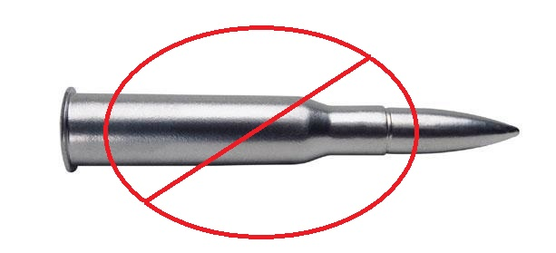
Principios y Prácticas

Slide 21
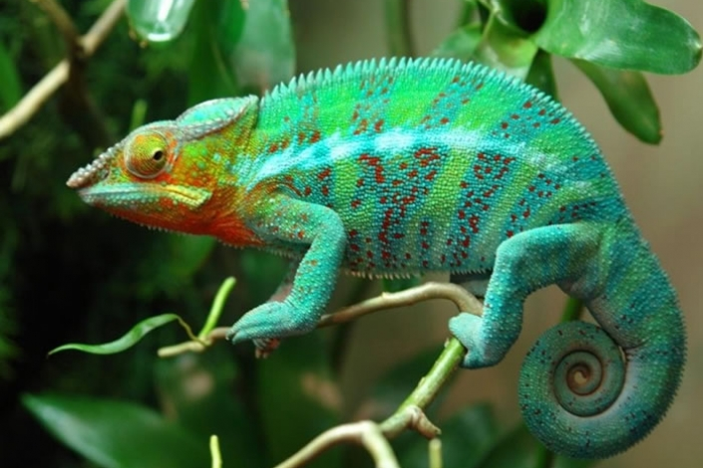

Principios y Prácticas

